Slide 1



义务教育《信息科技》四年级上册
第3单元 协助班级活动开展
——数据汇总
淮北市实验高级中学 孙志辉

Slide 2


项目情景
为了培养良好的劳动习惯，班级倡议同学们积极参加各种劳动活动。
同学们劳动的情况怎么样呢？你能把班级同学的劳动情况汇总在一起，了解全班同学的劳动情况吗？

Slide 3


明确目标
利用表格汇总劳动数据，查看劳动达标情况。
在日常学习和生活中，能够使用数字化工具，对数据进行汇总。

Slide 4





1. 看：班级同学劳动情况
2. 识：常见的数据汇总方式
3 .思：汇总班级数据的流程
1. 认识：电子表格汇总数据的优势
2. 总结：数据汇总的流程
1. 思考：汇总过程中问题解决
2. 尝试：利用APP等形式进行汇总
1. 设计：班级劳动情况汇总表
2. 汇总：班级同学的劳动数据
3. 分析：班级同学劳动达标情况

Slide 5


1. 看：班级同学劳动情况
2. 识：常见的数据汇总方式
3 .思：汇总班级数据的流程

Slide 6


1．观察同学们的劳动记录
说一说
请你介绍你的一周劳动情况。
同学们提供的劳动记录有：
□纸质记录 □口头介绍 □还有_______________________
看一看
想一想
劳动记录的形式这么多，方便总体汇报、查看班级劳动情况吗？

Slide 7
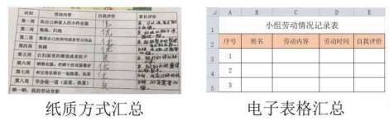

2．认识常见的数据汇总方式
常见的数据汇总方式有哪些呢？
______________________________________________________________
你用过下面两种数据汇总方式吗？如果使用过，请你给大家介绍你的数据汇总过程。

Slide 8

3．汇总班级劳动数据的流程
想一想
请你利用表格汇总班级劳动数据，查看班级同学劳动情况，应该怎么做呢？
步骤 | 具体内容
第1步
第2步
……

Slide 9

1. 设计：班级劳动情况汇总表
2. 汇总：班级同学的劳动数据
3. 分析：班级同学劳动达标情况

Slide 10

1．设计班级劳动情况汇总表
说一说
表格是有哪些部分组成的:
□表格标题 □表格表头 □还有___________________
想一想
班级劳动情况汇总表的表头应包含哪些内容？
________________________________________________

Slide 11
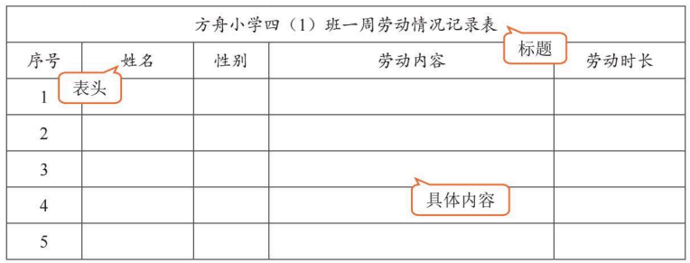
1．设计班级劳动情况汇总表
做一做
请你制作班级劳动数据汇总表。先画出草图，再利用表格软件进行设计。
请在此处展示你的作品

Slide 12

2．汇总班级同学的劳动数据
填一填
通过小组数据录入，把不同形式的劳动情况按照设定的表格要求录入到汇总表中。
方舟小学四（1）班一周劳动情况记录表
序号 | 姓名 | 性别 | 劳动内容 | 劳动时长

Slide 13
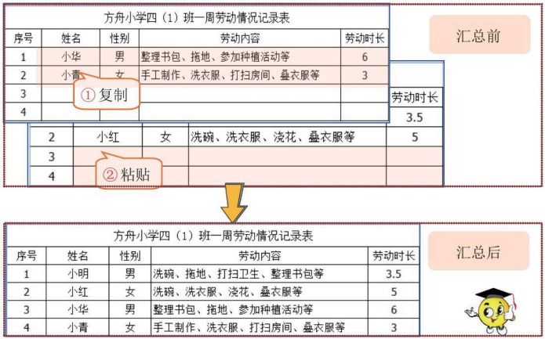

2．汇总班级同学的劳动数据
试一试
你能把不同小组的数据合并在一起吗？
通过复制粘贴可以实现。

Slide 14
2．汇总班级同学的劳动数据
展 示
展示小组合并后的数据表，并介绍小组间数据合并的过程。
请在此处展示你的作品

Slide 15

3．分析班级同学劳动达标情况
理一理
根据教育部要求，四年级学生每周课外劳动时间不少于3小时。结合数据汇总表，全班劳动情况达标的同学有（ ）人，还需要努力的同学有（ ）人。

Slide 16

1. 认识：电子表格汇总数据的优势
2. 总结：数据汇总的流程

Slide 17
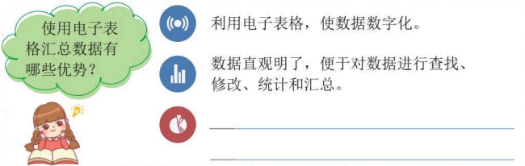
1．使用电子表格汇总数据的优势
说一说
生活中人们大量使用电子表格对数据进行汇总，电子表格汇总数据有哪些优势呢？

Slide 18
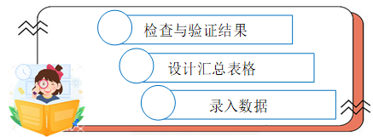
2．数据汇总的流程
填一填
把不同形式的数据汇总在一起，应该怎么做呢？请你给下面的选项填写正确的序号。

Slide 19


Slide 20
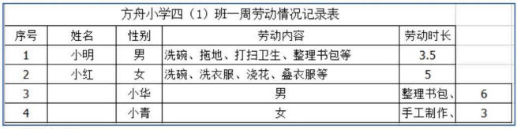


1．汇总过程中问题解决
在汇总班级数据时，可能会出现意想不到的问题，说一说图中问题出现的原因及解决办法。
出现的问题：__________________________________
你的解决办法：________________________________

Slide 21
2．其他形式的数据汇总
李徽家开设水果店，他想帮助家人在社区群进行售卖。群里很多人登记购买，你能帮助他汇总登记信息以方便销售吗？说说你的想法。
我使用的方法：__________________________________
汇总登记的流程是：

Slide 22

义务教育《信息科技》四年级上册
第3单元 协助班级开展活动
第8课 记录课外劳动情况

